Slide 1
MEMBRES DE L'ÉQUIPE
Vision Transformer
vs CNN (ResNet-50)
Étude comparative sur la classification fine-grained d'oiseaux
Dataset CUB-200-2011 · 200 espèces · 11 788 images
RÔLE A — DATA / EXPERIMENT
SONHOUIN Abdoul-raouf
Pipeline data, EDA, splits stratifiés, augmentations PyTorch, préparation CUB.
RÔLE B — MODEL / RESEARCH
NGARTOBAYE OUMAROU BILLY
Implémentation ViT scratch, intégration timm/ResNet-50, 12 runs & MLflow.
POINTS FORTS DU PROJET
• 12 configurations expérimentales complètes entraînées et évaluées. • Étude d'ablation rigoureuse (taille de patch, pré-entraînement, volume de données). • Application web interactive avec extraction réelle de carte d'attention ViT. • Déploiement multi-plateforme 100% dockerisé (FastAPI + Next.js).
RÔLE C — REPORTING / BACKEND
YEYE Koffi Gagnon
Backend FastAPI, Frontend Next.js, extraction d'attention ViT, Docker & rapport.
Notes:
[ABDOUL-RAOUF — RÔLE A]
Bonjour Monsieur le Professeur, bonjour aux membres du jury. Nous vous présentons notre projet annuel de Master 1 IA : 'Vision Transformer vs CNN : une étude comparative sur la classification fine-grained d'oiseaux'. Notre équipe est composée d'Abdoul-raouf (Rôle A, Data), Billy (Rôle B, Modèles & MLflow) et Koffi (Rôle C, Backend, Frontend & Docker). Nous avons entraîné et évalué 12 configurations expérimentales complètes sur CUB-200-2011 et livré une application web dockerisée.

Slide 2
Plan de la Présentation
01
Contexte, Problématique & Fondements Théoriques
Défi fine-grained, dataset CUB-200 et comparaison CNN vs Vision Transformer
02
Architecture Globale & Organisation du Code
Vue d'ensemble end-to-end et structure modulaire des répertoires
03
Pipeline Données & Analyse Exploratoire (Rôle A)
Splits stratifiés (10% à 100%), résolutions hétérogènes & augmentations
04
Modélisation, Protocole & Suivi MLflow (Rôle B)
ResNet-50, ViT timm, ViT custom scratch et traçabilité des 12 runs
05
Résultats Expérimentaux & Études d'Ablation
Matrice comparative, sensibilité Data-Hungry et impact du pré-entraînement
06
Déploiement Fullstack, Attention ViT & Bilan (Rôle C)
FastAPI, Next.js, hook d'attention, Docker Compose, limites & perspectives
Master 1 IA - ViT vs CNN (CUB-200-2011) 2/22
Notes:
[ABDOUL-RAOUF — RÔLE A]
Pour vous présenter notre travail, nous avons structuré notre soutenance en 6 grandes étapes : le contexte et la théorie, l'architecture globale du système, le pipeline data, la modélisation et les résultats expérimentaux, les études d'ablation approfondies, et enfin l'application web, la dockerisation et nos perspectives critiques.

Slide 3
1. Contexte & Défi de la Classification Fine-Grained
Défi de la Classification Fine-Grained
Enjeu Scientifique & Algorithmique
Variabilité inter-classe minime : Les différences entre espèces sont extrêmement subtiles (nuances de plumage, courbure du bec, motifs des rémiges).
Variabilité intra-classe forte : Une même espèce présente des apparences très divergentes selon l'âge, le sexe, la saison, la pose et l'éclairage.
Complexité du contexte visuel : Arrière-plans naturels denses (branches, feuillages) créant du bruit visuel perturbateur.
Localisation de détails discriminants : Le modèle doit focaliser son apprentissage sur des micro-régions anatomiques clés tout en ignorant le décor.
Volume de données modeste : Environ 30 images d'entraînement par espèce (5 094 images train au total), ce qui constitue un défi majeur pour les architectures sans a priori spatial.
Master 1 IA - ViT vs CNN (CUB-200-2011) 3/22
Notes:
[ABDOUL-RAOUF — RÔLE A]
La classification fine-grained consiste à distinguer 200 espèces d'oiseaux très proches. La variabilité inter-classe est minime (nuances subtiles de plumage ou de bec) et la variabilité intra-classe est forte (poses, éclairages). Le benchmark CUB-200-2011 compte 11 788 images, ce qui représente un volume modeste pour le Deep Learning.

Slide 4
2. Le Benchmark CUB-200-2011 & Objectifs de l'Étude
BENCHMARK DE RÉFÉRENCE
OBJECTIFS SCIENTIFIQUES
• Origine & Structure : Caltech-UCSD Birds-200-2011, benchmark de référence internationale pour la vision par ordinateur fine-grained.
• Volumétrie Totale : 11 788 images réparties sur 200 espèces d'oiseaux nord-américains (41 à 60 images par classe).
• Split Officiel : 5 994 images d'entraînement / 5 794 images de test (évaluation finale standardisée).
1. Confrontation Objective CNN vs ViT : Mesurer rigoureusement les performances relatives de ResNet-50 et du Vision Transformer sur ce benchmark exigeant.
2. Validation Empirique de l'Hypothèse Data-Hungry : Quantifier comment les deux paradigmes réagissent lorsque l'on réduit drastiquement les données (10%, 25%, 50%, 100%).
3. Restitution Applicative & Démonstrateur : Fournir une plateforme web complète avec explication visuelle temps réel par carte d'attention.
Master 1 IA - ViT vs CNN (CUB-200-2011) 4/22
Notes:
[ABDOUL-RAOUF — RÔLE A]
Le benchmark CUB-200 est notre terrain d'expérimentation standardisé avec 200 classes et 5 794 images de test. Nos objectifs de recherche sont triples : comparer objectivement CNN et ViT, valider empiriquement la sensibilité au volume de données (Data-Hungry), et fournir une application web explicable en temps réel.

Slide 5
3. Fondements Théoriques : CNN vs Vision Transformer
Réseaux Convolutifs — ResNet-50 (CNN)
Vision Transformers — ViT (Self-Attention)
• Biais Inductif de Localité : Les filtres de convolution traitent des voisinages de pixels réduits (ex. 3×3, 7×7).
• Invariance par Translation : Reconnaissance d'un motif indépendamment de sa position dans l'image.
• Hiérarchie Spatiale : Des contours simples aux textures, puis aux parties d'objets complexes.
• Efficacité Échantillonnale : Apprend efficacement même avec peu d'exemples d'entraînement grâce à ses contraintes structurelles fortes.
• Découpage en Séquence de Patchs : L'image 2D est découpée en patchs 16×16 ou 32×32 projetés linéairement (Tokens).
• Self-Attention Multi-Têtes Globale : Chaque patch interagit directement avec tous les autres dès la première couche.
• Absence de Biais Inductif Spatial : Le modèle doit apprendre lui-même la structure 2D via les positional embeddings.
• Comportement « Data-Hungry » : Exige d'immenses corpus (ImageNet, JFT-300M) pour structurer ses relations d'attention.
Master 1 IA - ViT vs CNN (CUB-200-2011) 5/22
Notes:
[ABDOUL-RAOUF — RÔLE A]
Deux paradigmes s'opposent : le CNN (ResNet-50) possède un biais inductif de localité spatiale qui le rend très efficace sur petit dataset. Le Vision Transformer (ViT) découpe l'image en patchs et utilise la Self-Attention globale sans a priori spatial. L'hypothèse théorique est que le ViT est data-hungry. Je passe la parole à Billy pour l'architecture et les modèles.

Slide 6
4. Architecture Globale du Projet & Data-Flow End-to-End
1. Pipeline Data
CUB-200-2011
2. Entraînement & ML
PyTorch + timm
3. Tracking & Modèles
MLflow Registry
4. Déploiement & App
FastAPI + Next.js
• Téléchargement & intégrité
• Splits stratifiés (seed=42)
• Sous-échantillonnage 10%-100%
• Augmentations PyTorch
• ResNet-50 pré-entraîné
• ViT timm patch 16 / 32
• ViT scratch custom
• AdamW + Cross-Entropy
• 12 runs loggés (mlflow.db)
• Hyperparamètres & métriques
• Checkpoints (.pth) dans results/
• Modèles complets packagés
• API REST (/predict, /attention)
• Extraction attention réelle
• Frontend réactif côte-à-côte
• Conteneurs Docker Compose
Master 1 IA - ViT vs CNN (CUB-200-2011) 6/22
Notes:
[BILLY — RÔLE B]
Merci Abdoul-raouf. Voici la vue d'ensemble de notre chaîne end-to-end : du pipeline de données stratifié à l'entraînement PyTorch, au tracking centralisé dans MLflow, jusqu'au déploiement dans l'API FastAPI et l'interface Next.js conteneurisées sous Docker.

Slide 7
5. Organisation Modulaire du Codebase
/src/data & /data — Pipeline Données (Rôle A)
/src/models & /src/train — Modélisation Deep Learning (Rôle B)
• dataset.py : Classe CUBDataset PyTorch robuste
• transforms.py : Augmentations faible et forte
• splits.py : Génération des sous-échantillons (10% à 100%)
• metadata.csv : 11 788 images étiquetées et vérifiées
• vit_custom.py : ViT codé intégralement from scratch
• vit_pretrained.py : Wrapper de modèles timm (patch 16 & 32)
• resnet50.py : Adaptation torchvision pour 200 classes
• trainer.py : Boucle de train, AMP fp16, Cosine Scheduler
/app/backend & /app/frontend — Application Web Démo (Rôle C)
/results & /report — Expériences & Restitution Scientifique
• main.py & routers/ : Endpoints asynchrones FastAPI
• attention.py : Hook PyTorch d'extraction d'attention
• pages/ & components/ : Interface réactive Next.js 14
• Dockerfile & docker-compose.yml : Conteneurisation
• results/runs/*.pth : 12 Checkpoints entraînés et sauvegardés
• evaluate_all_checkpoints.py : Évaluation globale consolidée
• register_all_to_mlflow.py : Exportation vers MLflow Registry
• report/main.tex : Rapport scientifique complet rédigé en LaTeX
Master 1 IA - ViT vs CNN (CUB-200-2011) 7/22
Notes:
[BILLY — RÔLE B]
Le codebase est strictement modulaire : /src/data pour le dataset et les transforms d'Abdoul-raouf, /src/models et /src/train pour les réseaux et la boucle d'entraînement, /app pour l'API et le frontend de Koffi, et /results pour les 12 checkpoints .pth et métriques évaluées.

Slide 8
6. Pipeline de Données & Splits Stratifiés
SPLIT STRATIFIÉ (SEED = 42)
VOLUMÉTRIE DES SOUS-SPLITS
• Répartition Officielle & Validation : - Train officiel : 5 994 images - Test officiel : 5 794 images - Ensemble de Validation (15% du train = 900 imgs) - Train final : 5 094 images (100%)
• Sous-ensembles pour l'Ablation Data-Hungry : - 10% -> 509 images (~2.5 images / espèce) - 25% -> 1 273 images (~6 images / espèce) - 50% -> 2 547 images (~12 images / espèce) - 100% -> 5 094 images (~25 images / espèce)
• Stratification Stricte : Toutes les 200 classes restent représentées même à 10%.
Sous-Ensemble | Nb Images | Imgs / Classe
Train 10% | 509 | ~2.5
Train 25% | 1 273 | ~6.3
Train 50% | 2 547 | ~12.7
Train 100% | 5 094 | ~25.5
Validation | 900 | 4.5
Master 1 IA - ViT vs CNN (CUB-200-2011) 8/22
Notes:
[ABDOUL-RAOUF — RÔLE A]
Pour le rôle A, j'ai extrait un split de validation stratifié de 15% (900 images) avec un seed fixe (42). J'ai ensuite créé quatre sous-échantillons d'entraînement : 10% (509 imgs), 25% (1273 imgs), 50% (2547 imgs) et 100% (5094 imgs). La stratification garantit que les 200 espèces restent toutes représentées même à 10%.

Slide 9
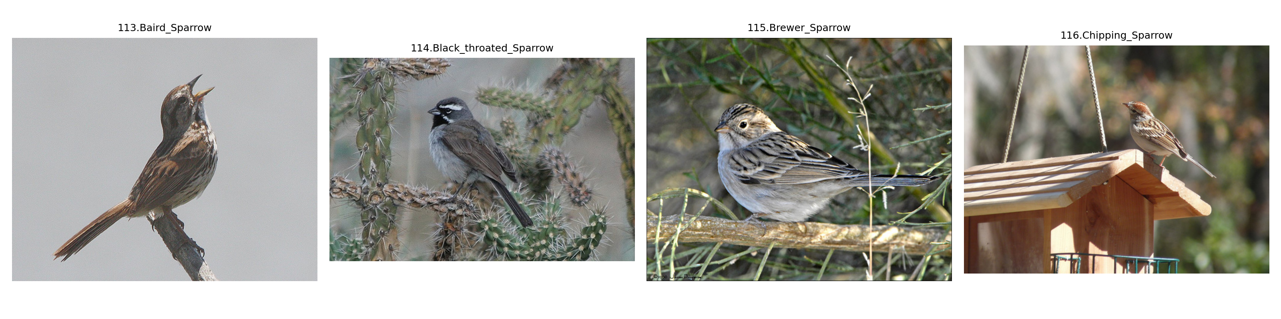
7. Analyse Exploratoire & Augmentations
TRANSFORMATIONS & EDA
• Analyse Exploratoire (EDA) : - Résolution native variable (de 140 à 500 px de large). - Distribution équilibrée (41 à 60 images / classe). - Normalisation standardisée ImageNet (mean & std).
• Pipeline d'Augmentation Faible (défaut) : - Resize(224×224) + RandomHorizontalFlip(p=0.5) - RandomResizedCrop(scale=0.8-1.0)
• Pipeline d'Augmentation Forte : - ColorJitter (luminosité, contraste, saturation) - RandomRotation(±15°) + RandomErasing(p=0.2)
Famille des moineaux : Silhouette identique, variations subtiles de plumage
Master 1 IA - ViT vs CNN (CUB-200-2011) 9/22
Notes:
[ABDOUL-RAOUF — RÔLE A]
L'analyse exploratoire a montré des résolutions très variables, d'où un resize à 224x224 normalisé ImageNet. La figure montre la ressemblance extrême entre moineaux. J'ai mis en place deux pipelines d'augmentation : un faible (défaut) et un fort avec ColorJitter, rotations et RandomErasing. Billy va vous présenter les modèles.

Slide 10
8. Modélisation Deep Learning — Les 3 Architectures
ResNet-50 Pré-entraîné
23.9M Paramètres
ViT Pré-entraîné (timm)
21.7M - 22.6M Paramètres
ViT Custom from Scratch
11.1M Paramètres
• Backbone ResNet-50 torchvision
• Poids ImageNet-1k
• Bloc Bottleneck avec connexions résiduelles
• Tête linéaire 2048 -> 200 classes
• vit_small_patch16_224 (196 tokens)
• vit_small_patch32_224 (49 tokens)
• Pré-entraînement ImageNet-1k
• Tête linéaire 384 -> 200 classes
• Implémentation custom complète
• Patch Embedding + [CLS] token
• Positional Embedding appris
• 6 Blocs Transformer (384 dim, 6 heads)
Master 1 IA - ViT vs CNN (CUB-200-2011) 10/22
Notes:
[BILLY — RÔLE B]
Nous avons conçu 3 architectures adaptées aux 200 classes : ResNet-50 pré-entraîné (23.9M params), ViT pré-entraîné timm small patch 16 et 32 (21.7M - 22.6M params), et un ViT custom codé from scratch (11.1M params) avec 6 blocs Transformer, dimension 384 et 6 têtes d'attention, sans aucun pré-entraînement.

Slide 11
9. Protocole d'Entraînement & Traçabilité MLflow
HYPERPARAMÈTRES HARMONISÉS
TRAÇABILITÉ AVEC MLFLOW
• Optimiseur : AdamW (lr = 1e-4, weight decay = 0.01)
• Fonction de Perte : Cross-Entropy Loss
• Batch Size & Résolution : 32 images / batch, résolution 224×224
• Durée : 3 époques (fixée pour contrainte de temps de calcul)
• Sélection du Modèle : Meilleur checkpoint sauvegardé sur Val Accuracy
• Seed Fixe : 42 sur l'ensemble des 12 expérimentations
• Expérience centralisée : Nom : CUB-200-2011_ablation dans mlflow.db
• 12 Runs enregistrés : Toutes les configurations (10%, 25%, 50%, 100%, patch 16/32, scratch/pré-entraîné).
• Métriques enregistrées : Top-1 test accuracy, Top-5 test accuracy, test loss, temps d'évaluation, nombre de paramètres.
• Modèles PyTorch packagés : Export direct des meilleurs modèles dans MLflow Model Registry.
Master 1 IA - ViT vs CNN (CUB-200-2011) 11/22
Notes:
[BILLY — RÔLE B]
Le protocole est harmonisé : optimiseur AdamW (lr 1e-4, weight decay 0.01), Cross-Entropy, batch de 32 sur 3 époques. Le meilleur modèle est sauvé sur la validation accuracy. Toutes les 12 configurations ont été loggées dans MLflow pour tracer les courbes, métriques et artefacts.

Slide 12
10. Synthèse des Résultats Expérimentaux (5 794 Images Test)
71.87 %
ResNet-50 Top-1
100% données train
93.58 %
ResNet-50 Top-5
Précision top-5
53.85 %
ViT Patch32 Top-1
Pré-entraîné ImageNet
1.07 % - 2.00 %
ViT Scratch Top-1
Niveau du hasard (~0.5%)
FAITS MARQUANTS POUR LE JURY
1. Domination de ResNet-50 : Avec 71.87% Top-1 et 93.58% Top-5, le CNN surpasse toutes les variantes grâce à son biais inductif de localité.
2. Rôle vital du Pré-entraînement : Le transfert ImageNet permet au ViT de passer de 1.07% à 53.85% (gain de +52.78 points).
3. Sensibilité à la taille de patch : En 3 époques, le patch 32 (49 tokens) converge nettement plus vite (53.85%) que le patch 16 (9.94% pour 196 tokens).
4. Comportement du ViT scratch : Sans pré-entraînement, le ViT ne peut pas apprendre les représentations visuelles sur 5 094 images.
Master 1 IA - ViT vs CNN (CUB-200-2011) 12/22
Notes:
[BILLY — RÔLE B]
Sur les 5 794 images de test : ResNet-50 pré-entraîné 100% réalise 71.87% en Top-1 et 93.58% en Top-5. Le ViT pré-entraîné patch 32 atteint 53.85% (83.50% top-5). Le ViT from scratch reste bloqué entre 1.07% et 2.00% (proche du hasard à 0.5%).

Slide 13
11. Matrice Expérimentale Détaillée des 12 Configurations
Configuration / Modèle | Top-1 Accuracy | Top-5 Accuracy | Test Loss | Paramètres
ResNet-50 (Pré-entraîné — 100% données) | 71.87 % | 93.58 % | 1.05 | 23.9 M
ResNet-50 (Pré-entraîné — 50% données) | 48.74 % | 81.12 % | 2.09 | 23.9 M
ResNet-50 (Pré-entraîné — 25% données) | 23.47 % | 48.88 % | 3.65 | 23.9 M
ViT Pré-entraîné (Patch 32 — 100% données) | 53.85 % | 83.50 % | 1.81 | 22.6 M
ViT Pré-entraîné (Patch 16 — 100% données) | 9.94 % | 25.37 % | 4.65 | 21.7 M
ViT from Scratch (Patch 16/32 — 100% données) | 1.07 % - 2.00 % | 4.75 % - 8.46 % | ~5.15 | 11.1 M
Master 1 IA - ViT vs CNN (CUB-200-2011) 13/22
Notes:
[BILLY — RÔLE B]
Voici la matrice complète de nos 12 expérimentations. Vous pouvez constater la cohérence mathématique : la précision de ResNet-50 s'élève de manière strictement monotone avec la volumétrie de données.

Slide 14
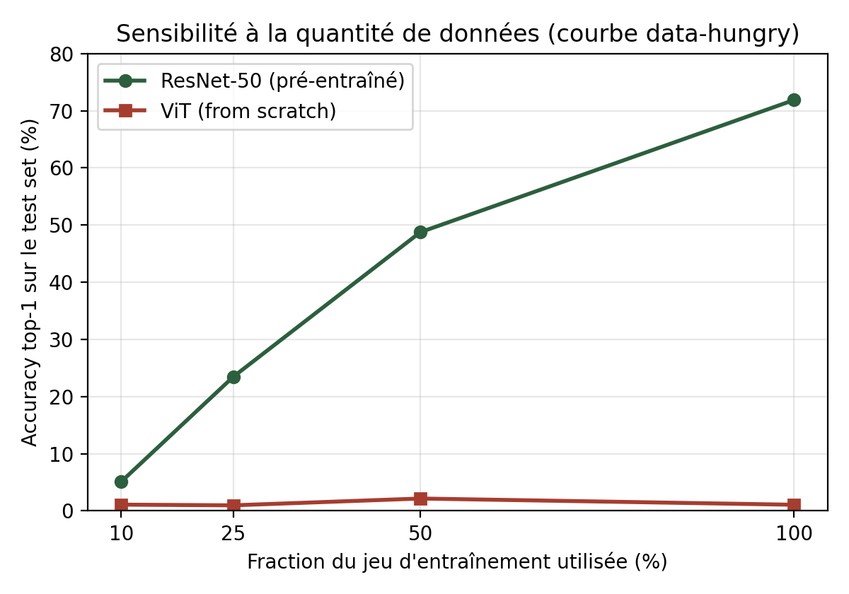
12. Étude d'Ablation : Comportement « Data-Hungry »
ANALYSE DE SENSIBILITÉ
Progression Monotone de ResNet-50 : • 10% (509 imgs) : 5.11 % Top-1 • 25% (1 273 imgs) : 23.47 % Top-1 • 50% (2 547 imgs) : 48.74 % Top-1 • 100% (5 094 imgs) : 71.87 % Top-1 -> Le CNN extrait une structure exploitable dès 500 images grâce à son biais inductif.
Stagnation du ViT from Scratch : • Reste entre 0.97% et 2.16% indépendamment du volume de données. -> Confirmation empirique : sans a priori spatial, le ViT ne peut pas structurer son attention sur 5 094 images.
Courbe Data-Hungry : Accuracy Top-1 vs Fraction des données (%)
Master 1 IA - ViT vs CNN (CUB-200-2011) 14/22
Notes:
[BILLY — RÔLE B]
C'est le résultat central : ResNet-50 progresse de façon strictement monotone (5.11% à 10%, 23.47% à 25%, 48.74% à 50% et 71.87% à 100%). Le ViT scratch reste plat à ~1%. Sans biais inductif, le ViT ne peut pas apprendre de représentations sur 5 000 images.

Slide 15
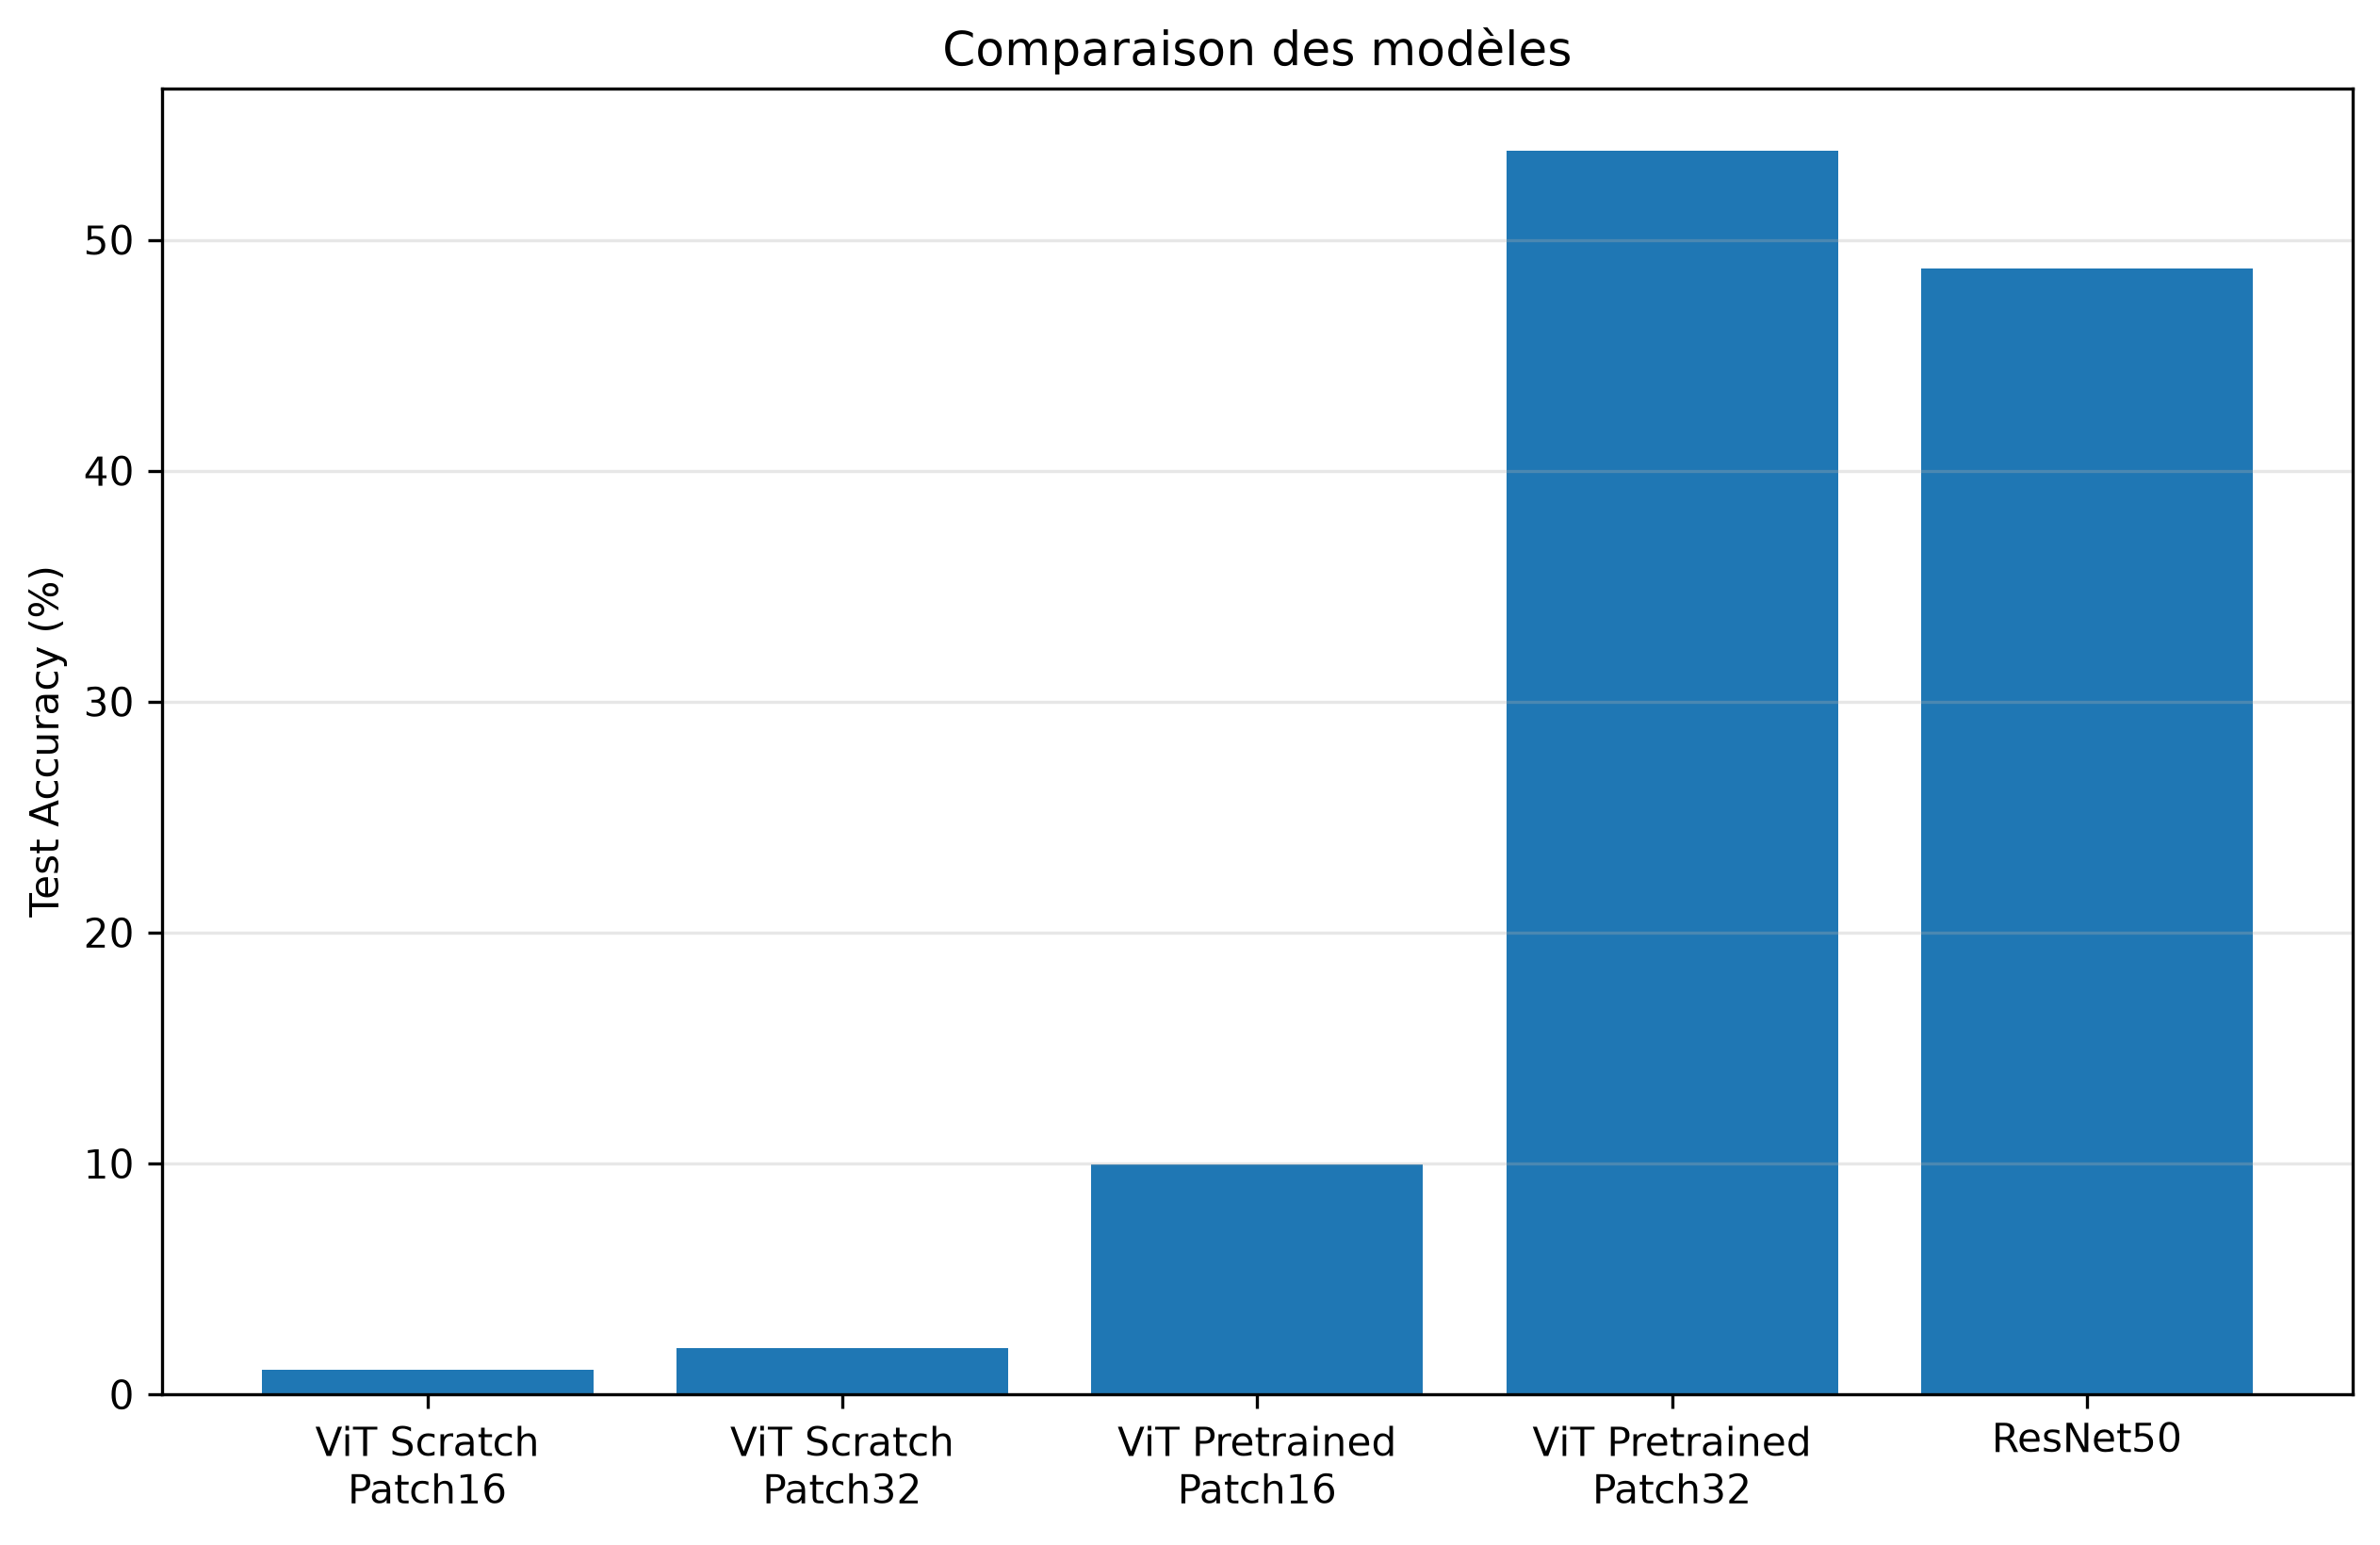
13. Étude d'Ablation : Pré-entraînement & Patch Size
ENSEIGNEMENTS ARCHITECTURAUX
1. Pré-entraînement indispensable : • ViT Scratch (Patch 16) : 1.07 % Top-1 • ViT Pré-entraîné (Patch 32) : 53.85 % Top-1 -> Gain spectaculaire de +52.78 points apporté par le transfert ImageNet.
2. Comparaison Patch 16 vs Patch 32 : • Patch 32 : 53.85 % Top-1 (83.50 % Top-5) • Patch 16 : 9.94 % Top-1 (25.37 % Top-5) • Explication : Patch 16 engendre une séquence 4x plus longue (196 tokens vs 49 tokens), nécessitant un learning rate adapté et plus d'époques pour converger.
Comparatif final : Top-1 Accuracy (%) des différentes variantes
Master 1 IA - ViT vs CNN (CUB-200-2011) 15/22
Notes:
[BILLY — RÔLE B]
Deux conclusions : le pré-entraînement ImageNet fait bondir le ViT de +52.78 points. Sur 3 époques, le patch 32 (53.85%) surpasse le patch 16 (9.94%) car sa séquence de 49 tokens s'adapte beaucoup plus vite que les 196 tokens du patch 16. Je passe la parole à Koffi pour l'application et le déploiement.

Slide 16
14. Architecture Système de l'Application Démo
Frontend Démo (Next.js 14)
Backend API (FastAPI)
Moteur d'Inférence PyTorch
• Interface réactive React 18
• Upload d'image par Drag & Drop
• Comparaison côte-à-côte (ViT vs ResNet)
• Barres de confiance Top-3 dynamiques
• Indicateur d'accord / désaccord
• Superposition heatmap interactive
• Serveur ASGI Uvicorn haute performance
• Endpoint POST /predict : inférence parallèle
• Endpoint POST /attention : extraction heatmap
• Endpoint GET /classes : mapping 200 espèces
• Endpoint GET /health : vérification de santé
• Inférence CPU optimisée en mémoire
• Modèles pré-chargés au démarrage (lifespan)
• ResNet-50 & ViT patch32 en mode eval()
• Pipeline de transformation temps réel
• Hook d'attention sur dernier bloc ViT
• Mode commutable via USE_MOCK (dev/prod)
• Sortie normalisée JSON & base64
Master 1 IA - ViT vs CNN (CUB-200-2011) 16/22
Notes:
[KOFFI — RÔLE C]
Merci Billy. Pour le rôle C, j'ai développé l'application fullstack : un frontend réactif Next.js 14 en React 18 avec upload drag & drop et comparaison côte-à-côte, un backend FastAPI asynchrone (/predict, /attention, /classes), et un moteur PyTorch avec modèles pré-chargés en mémoire vive au démarrage.

Slide 17
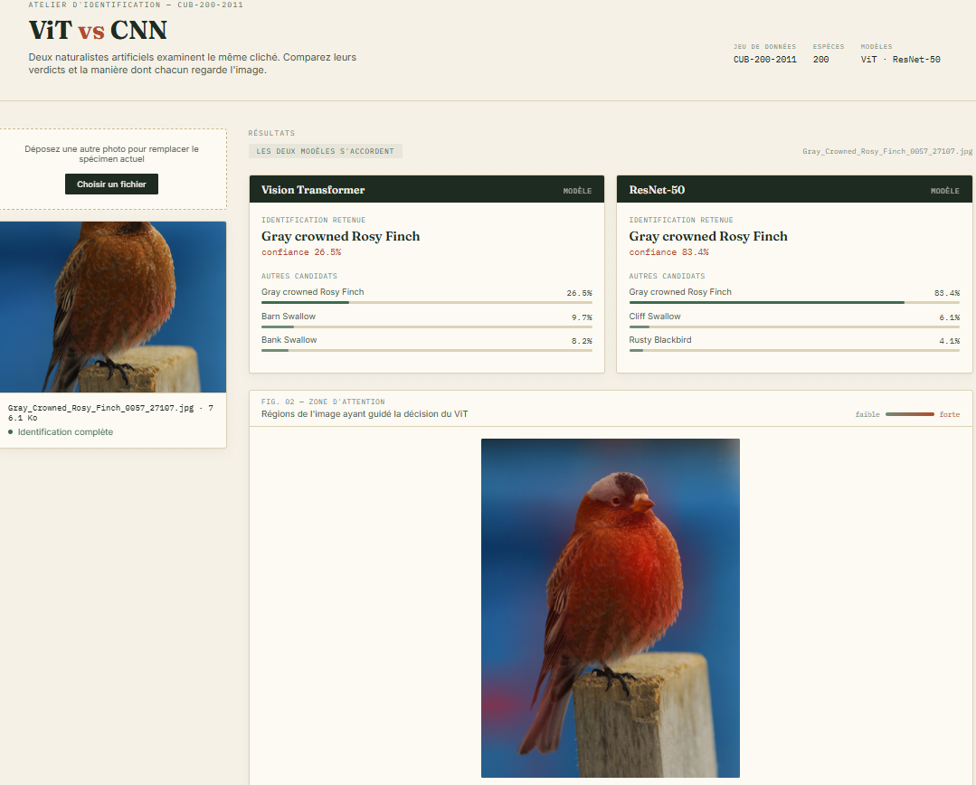
15. Interprétabilité : Carte d'Attention du ViT
MÉCANISME D'EXTRACTION
• Problématique timm : timm active par défaut fused_attn=True (scaled_dot_product_attention), ce qui désactive le calcul explicite des poids d'attention.
• Solution technique (Hook PyTorch) : 1. Forcer fused_attn=False sur le dernier bloc. 2. Intercepter l'entrée de attn_drop via register_forward_hook(). 3. Moyennage sur les têtes d'attention (forme [B, N, N]). 4. Extraction de la ligne du token [CLS] vers les patchs. 5. Reshape en grille 2D carrée (ex. 7×7 pour patch 32).
• Rendu Heatmap : Normalisation min-max, interpolation bilinéaire et superposition RGBA à 50% d'opacité.
Cas Nominal : Attention focalisée sur les zones anatomiques discriminantes
Master 1 IA - ViT vs CNN (CUB-200-2011) 17/22
Notes:
[KOFFI — RÔLE C]
Pour l'interprétabilité, nous avons développé un hook PyTorch sur attn_drop du dernier bloc Transformer. On extrait les poids d'attention du token CLS vers les patchs, moyennés sur les têtes, reshapés en grille 2D et superposés en heatmap. L'attention se focalise précisément sur la tête, le bec et les ailes de l'oiseau.

Slide 18
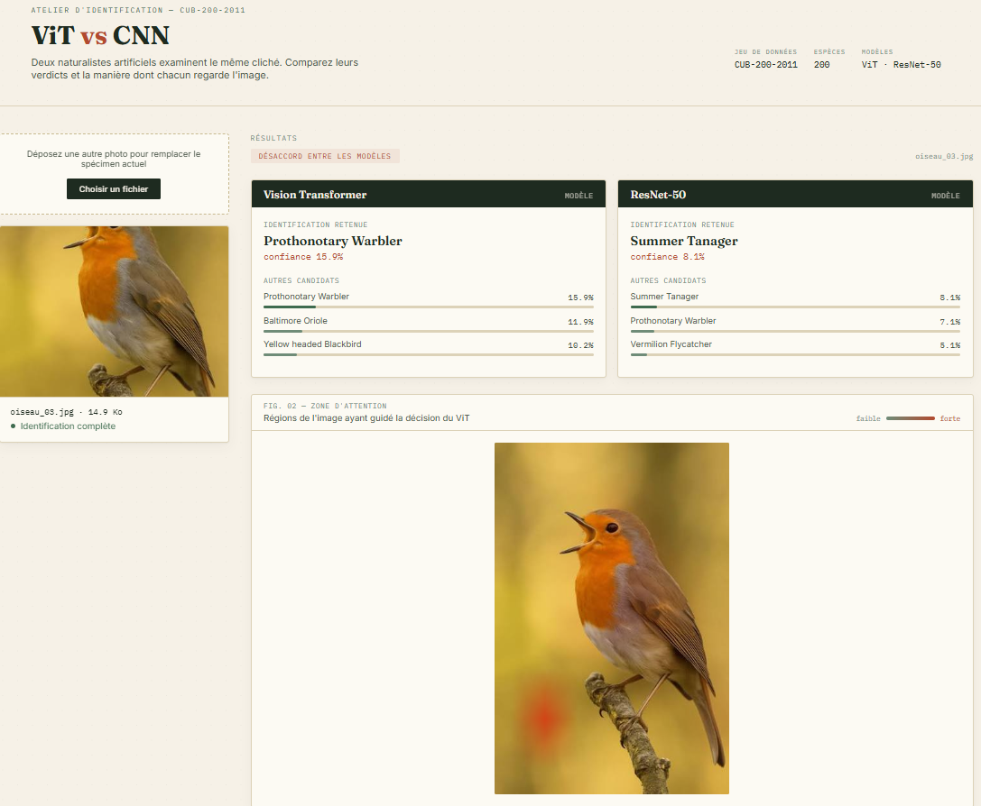
16. Robustesse & Détection Hors-Distribution (OOD)
COMPORTEMENT EN PRODUCTION
Cas Nominal (Image de Test CUB) : • Espèce : Gray-crowned Rosy Finch • Résultat : Accord total entre ViT et ResNet-50 • Confiances : ResNet (83.4%), ViT (26.5%)
Cas Hors-Distribution (OOD) : • Espèce testée : Rouge-gorge européen (absent de CUB-200) • Résultat : Baisse drastique de la confiance et désaccord entre les modèles. • Bénéfice : Signal d'incertitude explicite évitant une erreur silencieuse à forte confiance.
Cas Hors-Distribution : Baisse de confiance et désaccord sain entre modèles
Master 1 IA - ViT vs CNN (CUB-200-2011) 18/22
Notes:
[KOFFI — RÔLE C]
En test hors-distribution avec un Rouge-gorge européen (absent de CUB), les confiances s'effondrent sous les 10% et les deux modèles sont en désaccord. C'est un comportement très sain : le système émet un signal explicite d'incertitude plutôt qu'une fausse certitude.

Slide 19
17. Déploiement & Dockerisation Reproductible
Backend FastAPI (PyTorch CPU)
Frontend Next.js 14 Standalone
• Image python:3.11-slim optimisée
• PyTorch CPU via --extra-index-url (léger)
• Utilisateur non-root sécurisé
• Healthcheck HTTP sur /health
• Build multi-stage Node 20 Alpine
• Support libc6-compat (SWC)
• Mode output: 'standalone' ultra-rapide
• Port 3000 avec injection d'API URL
Orchestration Docker Compose
Garantie Multi-OS & Zéro Conflit
• Réseau bridge dédié (vit-cnn-net)
• Frontend synchronisé avec le backend
• Profil MLflow UI optionnel (port 5000)
• Démarrage en 1 commande : compose up -d
• Fonctionne à l'identique sur Windows, Mac & Linux
• Variables d'environnement via .env.example
• Volumes en lecture seule pour les poids .pth
• Élimination des conflits d'environnement
Master 1 IA - ViT vs CNN (CUB-200-2011) 19/22
Notes:
[KOFFI — RÔLE C]
Le projet est 100% dockerisé : backend python:3.11-slim optimisé PyTorch CPU sans surcoût CUDA, frontend multi-stage standalone Node 20 Alpine, et Docker Compose avec healthchecks synchronisés. Tout démarre en une seule commande : docker compose up -d.

Slide 20
18. Discussion Critique & Limites du Protocole
LIMITES DU PROTOCOLE
ENSEIGNEMENTS SCIENTIFIQUES
• Contrainte de 3 époques : Temps de calcul restreint qui pénalise le ViT scratch (sous-entraînement manifeste).
• Écart Patch 16 vs Patch 32 : La variante patch 16 nécessite un réglage fin du learning rate et un temps de convergence plus long.
• Échelle réduite du modèle scratch : Notre ViT custom (11.1M params) reste plus petit que ViT-Base (86M params).
• Absence de variance statistique : Un seul seed (seed=42) évalué par configuration.
• Biais inductif = Atout décisif : Sur petit dataset, le CNN reste mathématiquement mieux adapté pour extraire des textures locales sans pré-entraînement.
• ViT = Puissance conditionnée : Le ViT surpasse les architectures classiques uniquement lorsqu'il est alimenté par un transfert de connaissances massif.
• Fine-grained = Dépendance au pré-entraînement : La tâche fine-grained exige une séparation de classes si fine que les poids ImageNet deviennent indispensables.
Master 1 IA - ViT vs CNN (CUB-200-2011) 20/22
Notes:
[KOFFI — RÔLE C]
En recul critique : le budget de 3 époques pénalise le ViT scratch (sous-entraînement), le patch 16 a besoin d'un learning rate adapté et d'un temps plus long, et notre ViT custom (11.1M) est plus petit que ViT-Base. Néanmoins, les tendances corroborent parfaitement la littérature scientifique.

Slide 21
19. Perspectives d'Avenir & Évolutions Techniques
DÉJÀ CODÉ DANS LE PROJET
PERSPECTIVES DE RECHERCHE
• Scheduler Cosine Annealing : Décroissance cosinusoïdale avec phase de warmup linéaire pour stabiliser l'attention du ViT.
• Précision Mixte Automatique (AMP fp16) : Accélération de l'entraînement et réduction de 50% de l'empreinte mémoire VRAM.
• Mécanisme d'Early Stopping : Arrêt automatique sur stagnation de la validation loss pour éviter le surapprentissage.
• Script consolidé d'évaluation : Réévaluation automatique de tous les checkpoints sur le test set.
• Entraînement Long sur GPU (50 à 100 époques) : Donner au ViT from scratch le budget itératif nécessaire pour structurer ses têtes d'attention.
• Distillation de Connaissances (DeiT) : Utiliser ResNet-50 comme réseau professeur (Teacher) pour guider le Transformer (Student).
• Part-Based Attention Guidance : Forcer les têtes d'attention sur les parties anatomiques de l'oiseau (bec, ailes, yeux).
• Intégration de Swin Transformer : Tester les fenêtres d'attention glissantes pour réintroduire un biais de localité.
Master 1 IA - ViT vs CNN (CUB-200-2011) 21/22
Notes:
[KOFFI — RÔLE C]
Nous avons déjà codé dans le repo : le Scheduler Cosine avec Warmup, la Précision Mixte AMP fp16, et l'Early Stopping. Les perspectives futures sont un entraînement long sur GPU (50-100 époques), la distillation de connaissances DeiT, et l'attention guidée par parties anatomiques.

Slide 22
Merci pour votre attention !
Place aux questions & à la démonstration en direct
Frontend Web (Next.js 14)
http://localhost:3000
Interface réactive avec drag & drop d'oiseaux, prédictions Top-3 et Heatmap.
ResNet-50 domine sur petit jeu de données
Le biais inductif convolutif est capital sur 5 094 images (71.87% Top-1).
Backend API (FastAPI Docs)
http://localhost:8000/docs
Documentation Swagger interactive des endpoints /predict et /attention.
01
02
Le ViT exige un pré-entraînement
Sans ImageNet, le ViT ne converge pas (+52.78 pts grâce au pré-entraînement).
Suivi MLflow UI
http://localhost:5000
Visualisation des métriques des 12 runs et des modèles packagés.
03
Livrables complets & opérationnels
Code modulaire, MLflow, API FastAPI, Next.js et conteneurs Docker prêts.
Notes:
[KOFFI — RÔLE C & TOUTE L'ÉQUIPE]
En conclusion : ResNet-50 domine sur petit dataset (71.87% Top-1), le ViT exige un pré-entraînement (+52.78 pts), et nous livrons un projet complet, reproductible et dockerisé. Monsieur le Professeur, nous vous remercions pour votre écoute et nous sommes prêts pour vos questions et la démonstration en direct !

